Slide 1


ỦY BAN NHÂN DÂN QUẬN LONG BIÊN
TRƯỜNG MẦM NON LONG BIÊN
LĨNH VỰC PHÁT TRIỂN THẨM MỸ
HOẠT ĐỘNG ÂM NHẠC
Đề tài : Dạy hát : Đồ vật bé yêu
Nghe hát : Tôi là cái ấm trà
Lứa tuổi : 3 – 4 tuổi
Lớp : Mẫu giáo bé C2
Giáo viên : Lương Thu Thủy

Slide 2


Slide 3
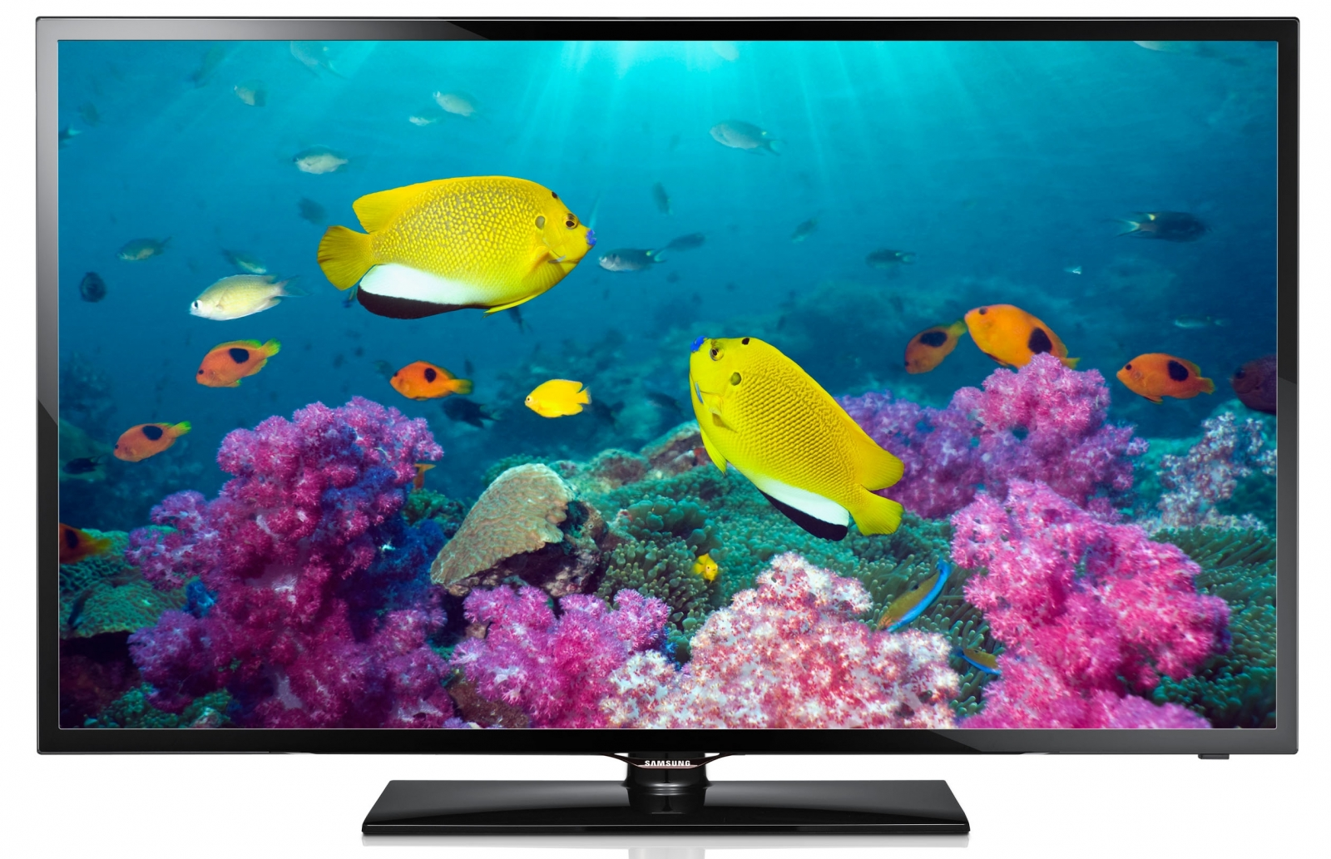
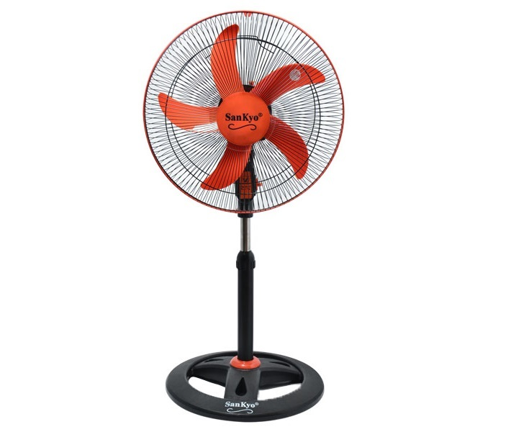
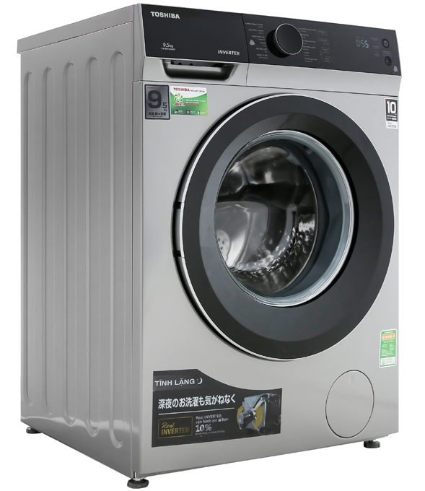

Slide 4

DẠY HÁT : ĐỒ DÙNG BÉ YÊU
Sáng tác : Hoàng Quân Dụng

Slide 5
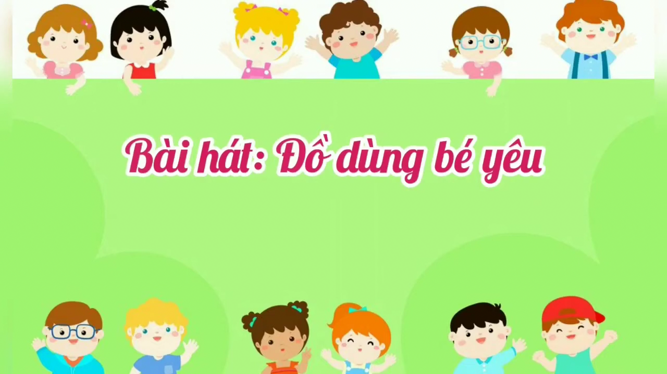

Slide 6
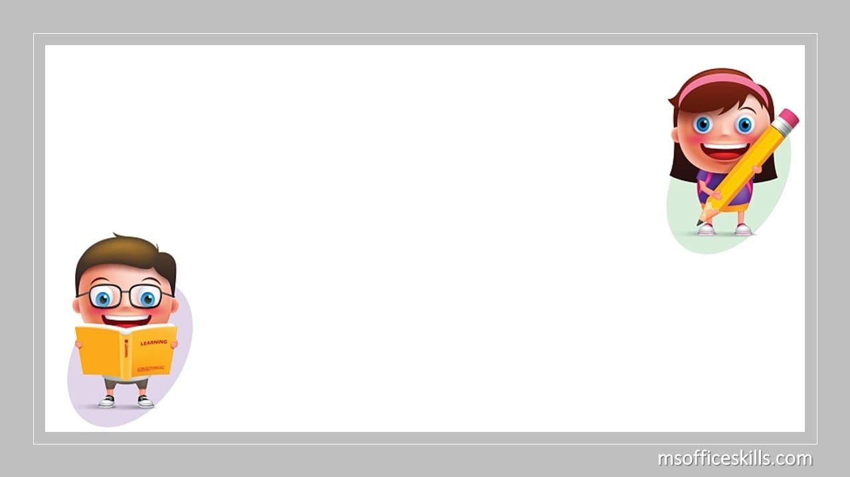
Bài hát có tên là gì ? Do ai sáng tác
Bài hát nói về điều gì ?

Slide 7

Bài hát nói về các đồ dùng trong gia đình. Muốn đồ dùng luôn bền đẹp chúng ta phải giữ gìn cẩn thận và không được cho tay vào nghịch các thiết bị điện.

Slide 8
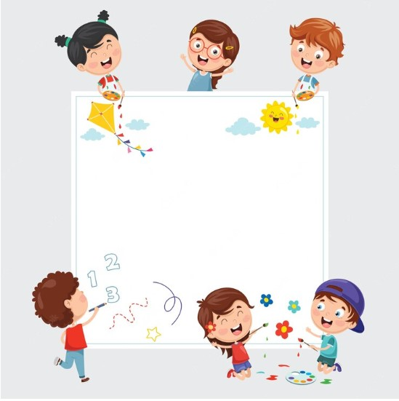
NGHE HÁT : TÔI LÀ CÁI ẤM TRÀ

Slide 9


Slide 10


